Slide 1
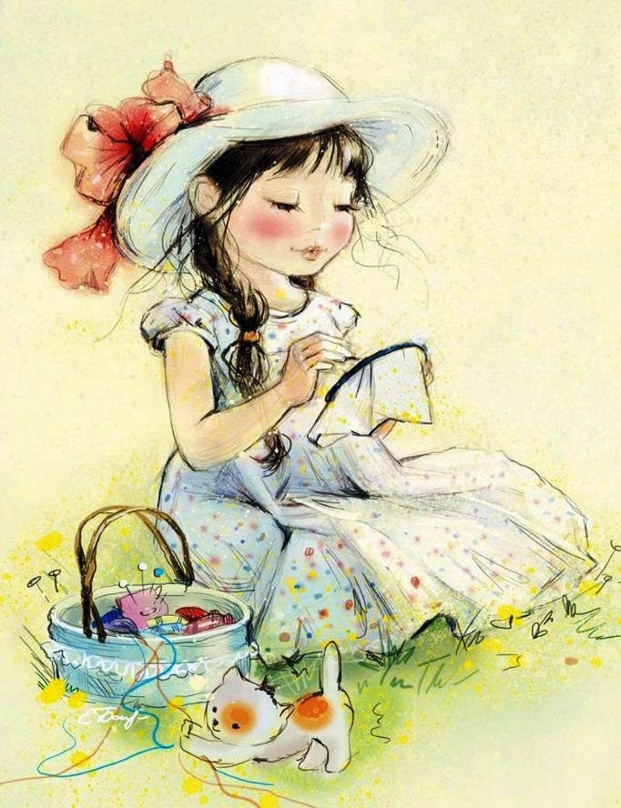
Адаптированная рабочая программа для обучающихся с ОВЗ «Технология. Технология ведения дома» для 5 класса
учитель МБУ «Школа №71»
Звягинцева Елена Владимировна
1 квалификационная категория

Slide 2
Детям с задержкой психического развития характерны: - слабость памяти и внимания; - недостаточность темпа и подвижности психических процессов; - повышенная истощаемость; - несформированность произвольной регуляции деятельности; - эмоциональная неустойчивость.

Slide 3
Взаимодействие всех участников образовательного процесса в достижении целей и задач образовательной прорграммы
Коррекционная программа развития
Общеразвивающая программа
Комплексная коррекционно-развивающая работа

Slide 4
овладение необходимыми в повседневной жизни базовыми (безопасными) приёмами ручного и механизированного труда
формирование прочных профессионально-трудовых умений и навыков
развитие мышления, способности к пространственному анализу
способствовать профессиональному самоопределению обучающегося в условиях рынка труда

Slide 5
Комплексное использование разнообразных методов и приемов обучения
ПРИНЦИПЫ
ЗАНИМАТЕЛЬНОСТЬ
АКТИВНОСТЬ
НАГЛЯДНОСТЬ
НАУЧНОСТЬ
СВЯЗЬ
ТЕОРИИ С
ПРАКТИКОЙ
ДОСТУПНОСТЬ

Slide 6
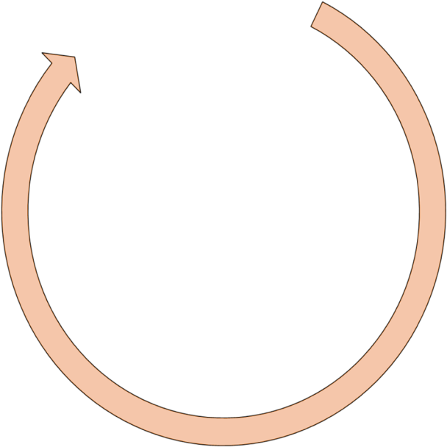
Методы обучения во время обучения технологии
Интерактивные
(коммуникативные навыки, наблюдательность, творческие способности, фантазия)
Словесные
(объяснение, рассказ, дискуссия, работа с печатным словом, беседа, мозговой штурм)
Активные
(самостоятельное овладение учащимися знаниями и умениями в процессе активной практической деятельности)
Наглядные
(демонстрация наглядных пособий, показ трудовых приёмов, наблюдение)
Практические
самостоятельная работа, лабораторно-практическая работа, использование технологических карт, личный контроль качества

Slide 7
Коррекционная работа включает следующие направления:
Коррекция отдельных сторон психической деятельности:
1. развитие восприятия, представлений, ощущений;
2. развитие памяти;
3. развитие внимания;
4. развитие пространственных представлений и ориентации.
Развитие различных видов мышления:
1. развитие наглядно-образного мышления;
2. развитие словесно-логического мышления.
Коррекция нарушений в развитии эмоционально-личностной сферы:
1. развитие инициативности, стремления доводить начатое дело до конца;
2. формирование адекватности чувств;
3. формирование умения анализировать свою деятельность.
Коррекция - развитие речи:
1. коррекция монологической речи;
2. диалогической речи;
3. обогащение словаря.
Развитие основных мыслительных операций:
1. развитие умения сравнивать, анализировать;
2. выделять сходство и различие понятий;
3. умение работать по инструкциям, алгоритму;
4. планировать деятельность.

Slide 8
Выводы и результаты:
При реализации данной адаптированной программы на уроках обеспечивается достижение всех видов результатов: личностных, метапредметных и особое место уделяется предметным результатам.
На уроках технологии происходит формирование представлений о мире профессий, связанных с изучаемыми технологиями, их востребованности на рынке труда; готовность к труду в сфере материального производства или сфере услуг; оценивание своих способностей и готовности к предпринимательской деятельности.

